Slide 1
研讨会
关于自动化匹配注释与代码的学习
周桂安MF1832267

Slide 2
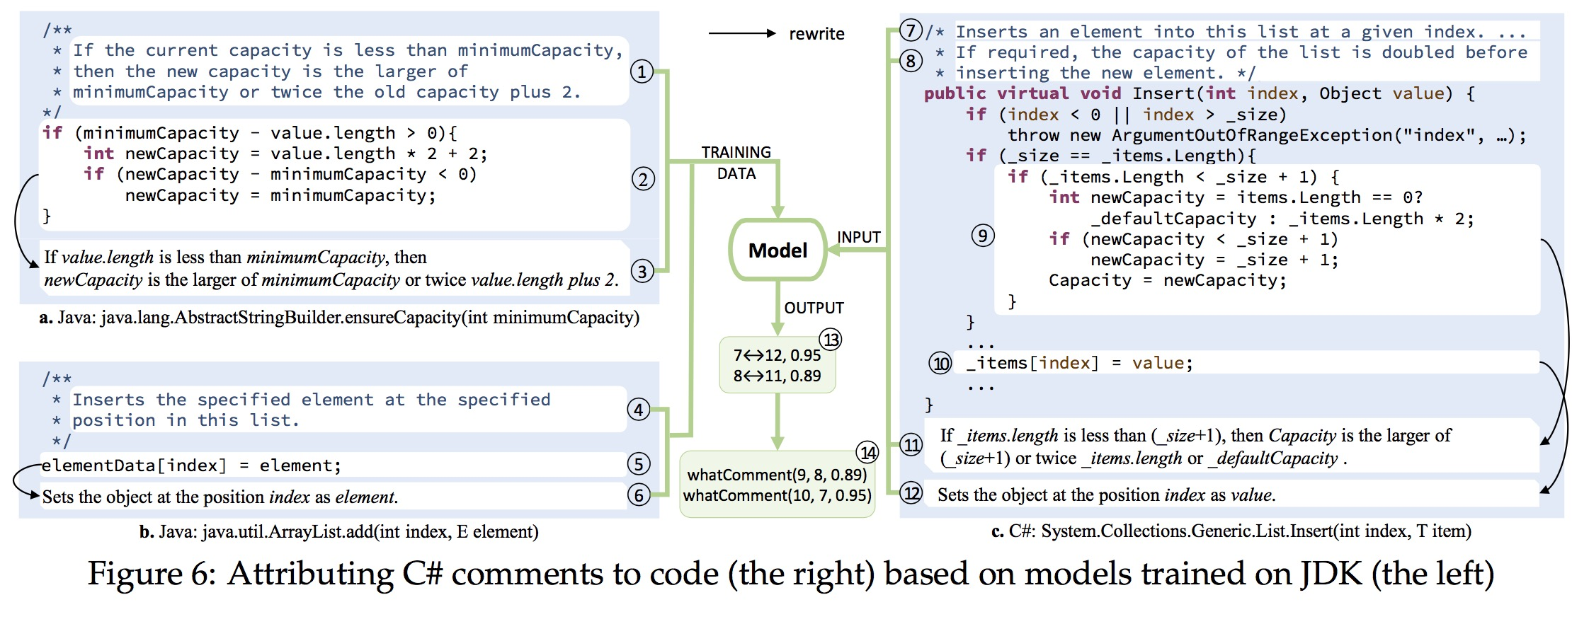

Slide 3
准备工作
——阅读学习《基于图形的统计机器翻译模型》
要点：
文字描述与代码api对应生成；
任务主要包括三个阶段：映射、扩展和排序；
创建平行语料库和映射模型；
运用模型来完成word to api映射任务，训练该模型，输入描述可得到最高映射分数的api；
ACE工具可用来帮助建立模型，可从代码片段中提取api和关键字，删除i通用词等；
Usage Graph Representation ：使用基于图形的语言模型，用节点将api对象实例化，表示变量、调用和字段访问等；
扩展：使用一个基于上下文的扩展算法，计算单词的共现频率
评估该模型所用的问题：生成的模板和使用图是否准确；上下文扩展算法可用性

Slide 4
编码器LSTM
双编码器LSTM网络（Dual Encoder LSTM Network）。
它的大致工作原理如下：
上下文和响应文本都是按照单词分割的，每个单词都嵌入到一个向量中。
嵌入的上下文和响应都逐字地输入到相同的递归神经网络（Recurrent Neural Network）中。 RNN生成一个矢量表示，这个表示捕捉了上下文和响应。
用矩阵M乘以c来“预测”一个响应r'。 矩阵M是在训练中学习到的。
通过取这两个向量的点积来度量预测响应r'和实际响应r的相似度。 大的点积意味着两个向量更相似，因此应该得到高分。 然后用sigmoid函数将该分数转换为概率。 。

Slide 5
Task
1.根据rewriting rule将code rewrite为自然语言描述，对代码的AST树进行分析。
a.JDT可以生成java代码的AST，用JDT封装的类型进行处理
b.Eclipse中安装ASTView可以对应着code看AST的结构
c.program slicing，WALA生成程序依赖图
2.将comment-description mappings作为input给bi-directional long short term memory model进行训练，这里的comment和description是语义等价的。训练结束以后，当给定一个comment和一个description时，model要给出这两个之间是语义等价的概率。
a.word-embedding(word2vec)

Slide 6
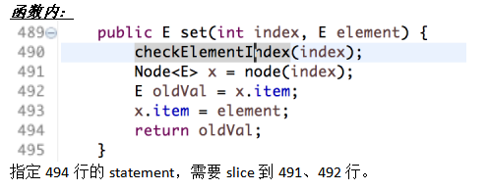
程序切片
程序切片是一种分析和理解程序的技术:是通过对源程序中每个兴趣点分别计算切片来达到对程序的分析和理解
程序切片主要通过寻找程序内部的相关特性，从而分解程序，然后对分解所得的程序切片进行分析研究，以此达到对整个程序理解和认识的目的。
一个程序切片是由程序中的一些语句所组成的集合，这些语句可能会影响到在程序的某个位置所定义或引用的变量或变量的集合的状态

Slide 7
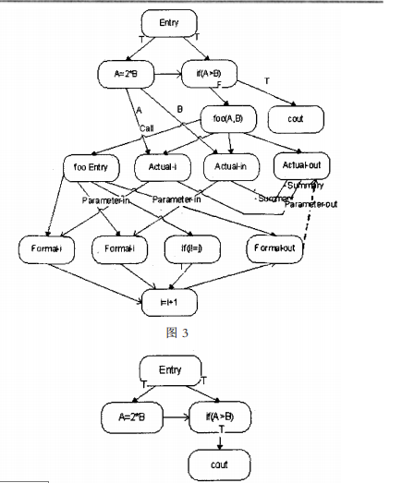

Slide 8
程序切片工具——WALA
对程序的静态和动态分析工具
Java的系统类型和类的层次结构分析
基于上下文敏感的切片
指针分析与调用图构造
√ 构建调用图和系统依赖图然后实现程序切片

Slide 9
下周计划
继续阅读学习机器学习和自然语言处理相关
完成slice tool wala使用的学习，并和老师汇报讨论下一步task

